Slide 1


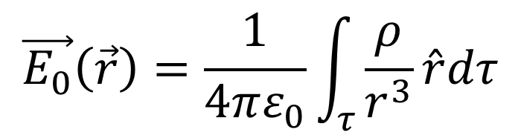
IL PROBLEMA GENERALE DELL’ELETTROSTATICA NEL VUOTO
$$ρ\left(x,y,z\right)$$
SE IMPONIAMO LA CONDIZIONE CHE
$$E\left(∞\right)=∅$$
$$\vec{E_{0}}\left(\vec{r}\right)=\frac{1}{4πε_{0}}\int_{τ}{\frac{ρ}{r^{3}}\hat{r}dτ}$$
$$\left\{\begin{aligned}div {\vec{E}}_{0}≡ \vec{∇} \vec{E_{0}}=\frac{ρ}{ε_{0}} \\ rot{\vec{E}}_{0}≡\vec{∇} ∧ \vec{E_{0}}=∅\end{aligned}\right.$$
(1)
$$\vec{E_{0}}=−\vec{∇}V_{0}$$
$$\left(\vec{F}=−\vec{∇}U\right)$$
(3)
EQUAZIONI DI MAXWELL

Slide 2
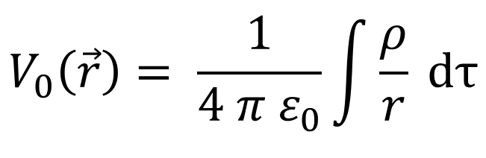



Equazione scalare
$$ρ\left(x,y,z\right)$$
$$V_{0}\left(\vec{r}\right)= \frac{1}{4 π ε_{0}}\int{\frac{ρ}{r}} dτ$$
$$\vec{E_{0}}\left(\vec{r}\right)= \frac{1}{4 π ε_{0}}\int_{τ}^{i}{\frac{ρ}{r^{3}}}\hat{r} dτ$$
$$\vec{E}=− \vec{∇}V$$
Equazione vettoriale
Il problema generale dell’elettrostatica consiste nel calcolare il campo elettrico a partire dalla distribuzione di carica

Slide 3
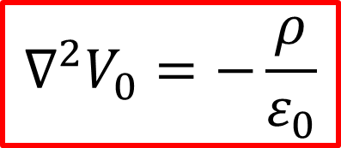
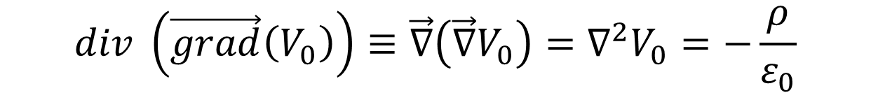
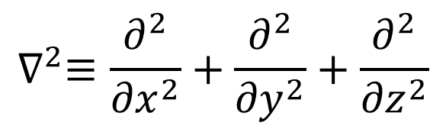
$$div \left(\vec{grad}\left(V_{0}\right)\right)≡\vec{∇}\left(\vec{∇}V_{0}\right)=∇^{2}V_{0}=−\frac{ρ}{ε_{0}}$$
$$∇^{2}V_{0}=−\frac{ρ}{ε_{0}}$$
EQUAZIONE DI POISSON
$$∇^{2}≡\frac{∂^{2}}{{∂x}^{2}}+\frac{∂^{2}}{{∂y}^{2}}+\frac{∂^{2}}{{∂z}^{2}}$$
LAPLACIANO

Slide 4

Più in dettaglio, risolvere il problema generale dell’elettrostatica significa ricavare il potenziale dall’equazione:
$$∇^{2}V_{0}=−\frac{ρ}{ε_{0}}$$
Utilizzando condizioni a contorno appropriate
Le situazioni fisiche più comuni rientrano nelle seguenti tre categorie:
Non sono presenti cariche localizzate. Il campo elettrico è generato da un sistema di conduttori di geometria nota dei quali conosciamo i potenziali
Non sono presenti cariche localizzate. Il campo elettrico è generato da un sistema di conduttori di geometria nota dei quali conosciamo le cariche
Sono presenti cariche localizzate descritte da una distribuzione di cariche ρ e sono presenti dei conduttori per i quali sono note le cariche

Slide 5

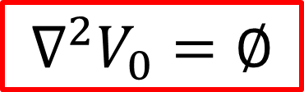
$$∇^{2}V_{0}=−\frac{ρ}{ε_{0}}$$
$$∇^{2}V_{0}=∅$$
Nel primo caso l’equazione
Si riduce alla:
EQUAZIONE DI LAPLACE
Le condizioni al contorno sono note V=Vi sulla superficie dei conduttori e V=0 all’infinito. Da un punto di vista matematico
Il problema è perfettamente definito. L’equazione può essere univocamente risolta ed il potenziale ricavato. Una volta noto
Il potenziale è possibile risalire al campo elettrico.
Nel secondo caso il problema presenta delle difficoltà risolutive maggiori. Si scelgono difatti in maniera arbitraria i potenziali dei singoli conduttori e poi si procede in maniera simile alla precedente con alcune complessità legate alla determinazione dei coefficienti di capacità
Nel terzo caso si usa l’equazione di Poisson

Slide 6
Equazione di Laplace Unidimensionale
Supponiamo che la nostra geometria sia costituita da un certo numero di piani paralleli infinitamente estesi carichi con distribuzioni di carica superficiali costanti.
Il fatto che siano infinitamente estesi vuol dire che il potenziale dipende solo da un’unica variabile spaziale che definisce la direzione perpendicolare ai piani stessi. Sia questa l’asse x
X

Slide 7
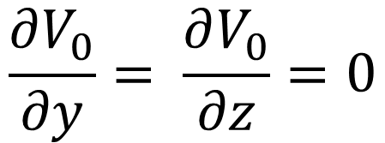

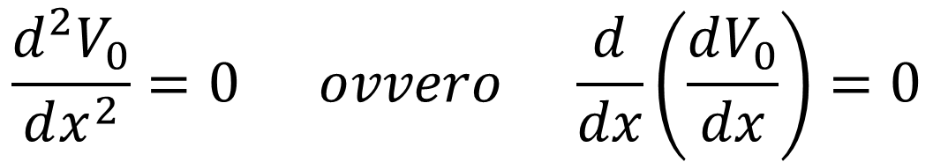

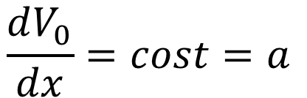

In questo caso unidimensionale (1D), l’equazione di Laplace può essere risolta molto facilmente:
$$\frac{∂V_{0}}{∂y}= \frac{∂V_{0}}{∂z}=0$$
$$∇^{2}V_{0}=0$$
Nel caso 1D
$$\frac{d^{2}V_{0}}{dx^{2}}=0 ovvero \frac{d}{dx}\left(\frac{dV_{0}}{dx}\right)=0$$
$$\frac{dV_{0}}{dx}=cost=a$$
$$dV_{0}=a dx$$
$$V_{0}\left(x\right)=ax+b$$
SOLUZIONE UNIDIMENSIONALE DELL’EQUAZIONE DI LAPLACE

Slide 8
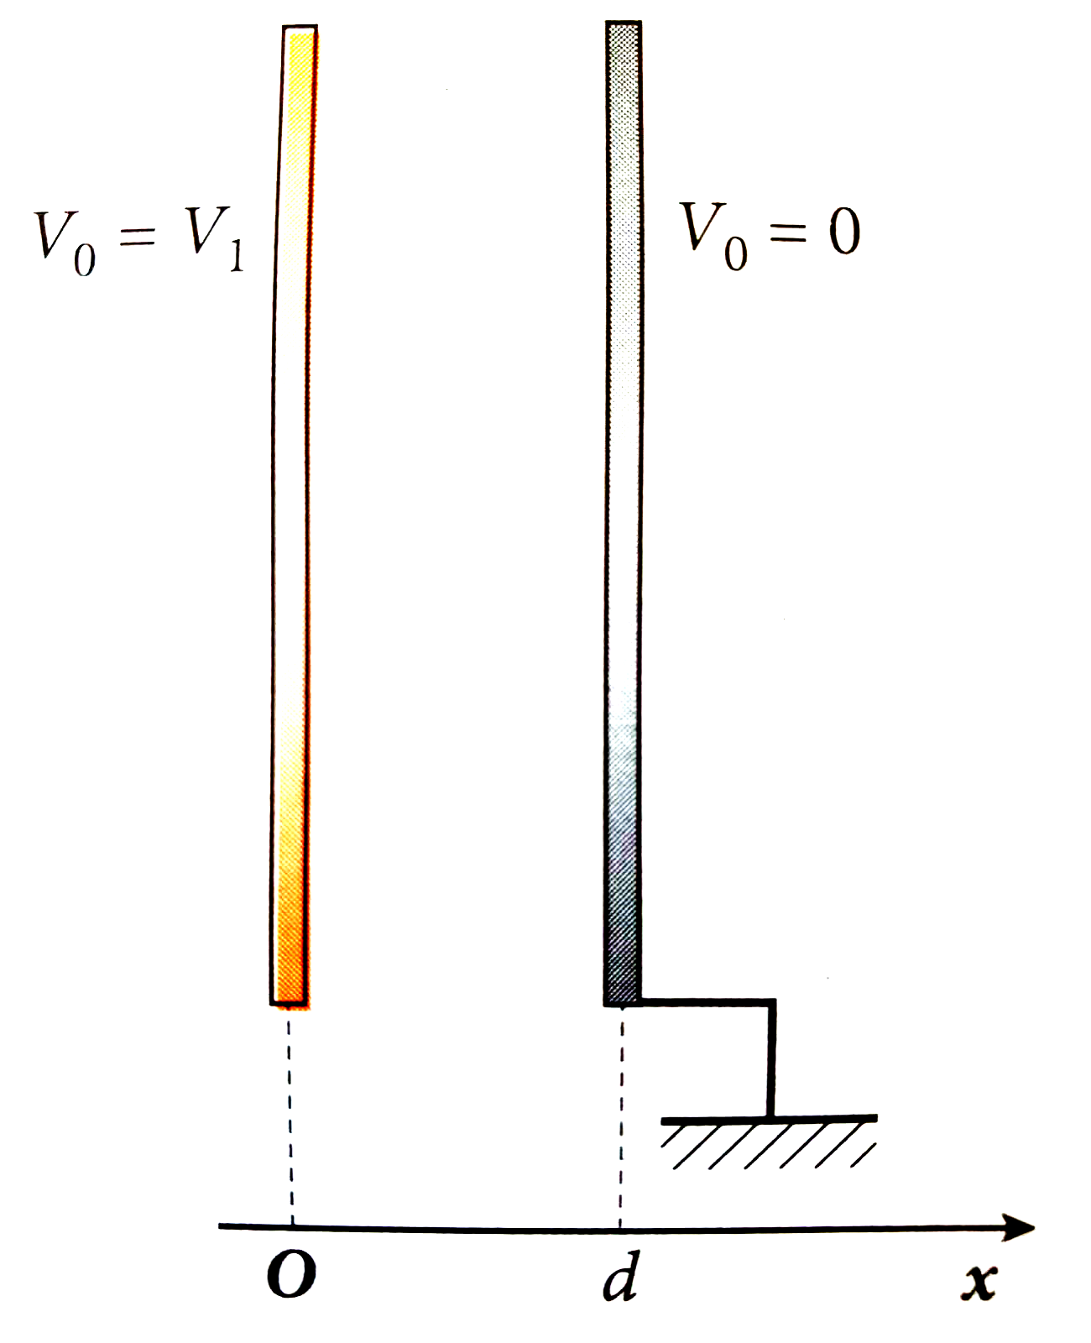
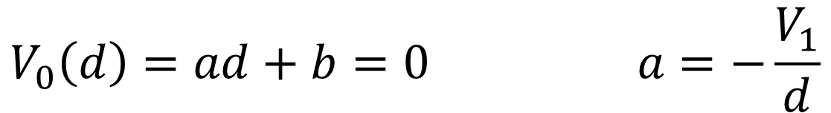
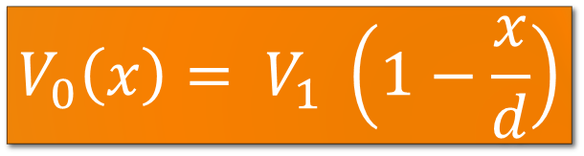



ESERCIZIO: RISOLVERE L’EQ. DI LAPLACE NEL CASO DI UN CONDENSATORE PIANO PER IL QUALE $V_{0}\left(0\right)=V_{1} e{ V}_{0}\left(d\right)=∅$
$$V_{0}\left(x\right)=ax+b$$
$$b= V_{1}$$
$$V_{0 }\left(0\right)=b= V_{1}$$
$$V_{0}\left(d\right)=ad+b=0 a=−\frac{V_{1}}{d}$$
$$V_{0}\left(x\right)= V_{1} \left(1−\frac{x}{d}\right)$$

Slide 9
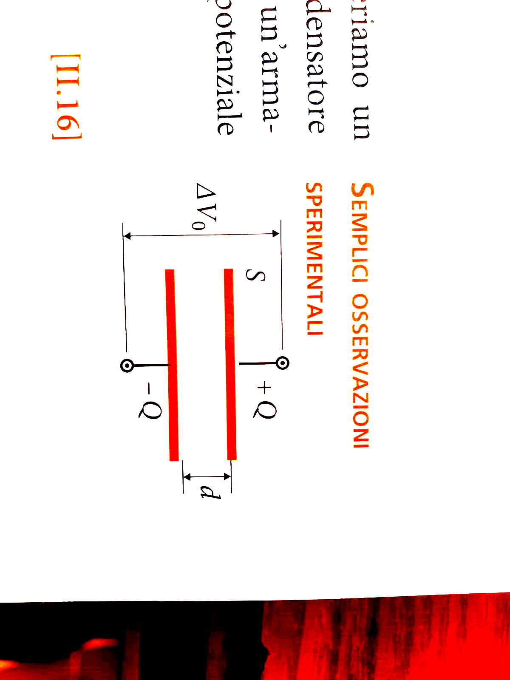

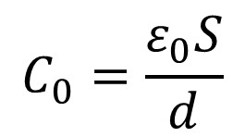

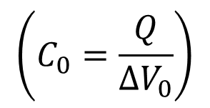
ELETTROSTATICA IN PRESENZA DI DIELETTRICI
ABBANDONIAMO L’IPOTESI CHE LO SPAZIO SIA VUOTO
Caso del condensatore piano
RIPORTIAMO UN DATO SPERIMENTALE:
Carichiamo un condensatore con carica Q, tra le armature si genera una d.d.p
legata alla carica dalla:
$$\left(C_{0}=\frac{Q}{∆V_{0}}\right)$$
$$Q=C_{0}∆V_{0}$$
Per un condensatore piano la capacità vale:
$$C_{0}=\frac{ε_{0}S}{d}$$
$$C_{0}∝ε_{0}$$
(La proporzionalità vale anche per geometrie diverse da quella piana)

Slide 10
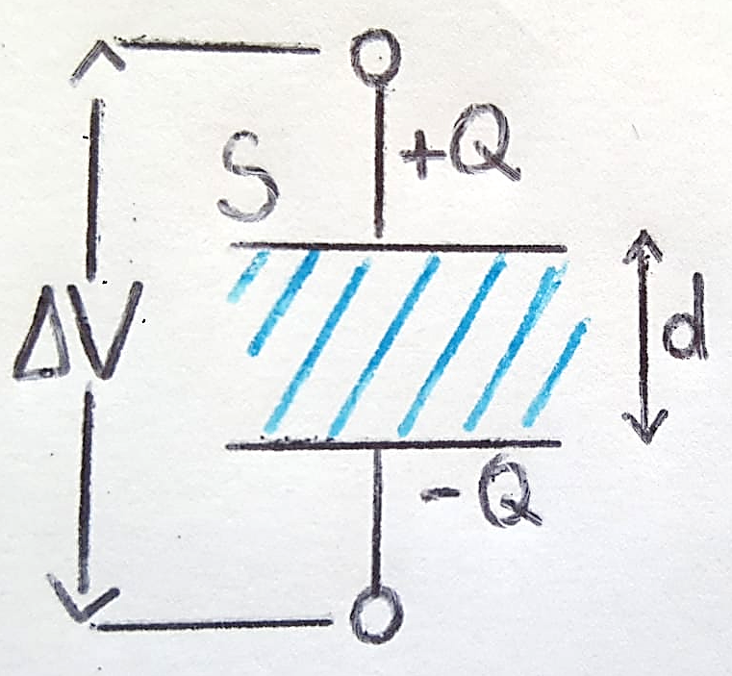
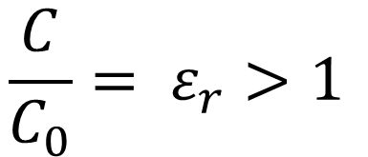



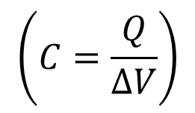
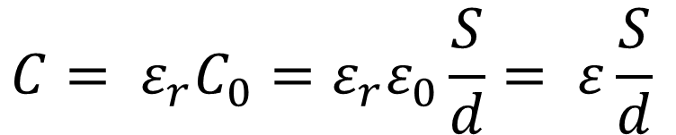
Materiale dielettrico omogeneo ed isotropo
$$\left(C=\frac{Q}{∆V}\right)$$
$$∆V< ∆V_{0}$$
Ma
In presenza del dielettrico la capacità del condensatore aumenta
$$\frac{C}{C_{0}}= ε_{r}>1$$
adimensionale = costante dielettrica relativa
$$\left(C_{0}= \frac{ε_{0} S}{d}\right)$$
$$C= ε_{r}C_{0}=ε_{r}ε_{0}\frac{S}{d}= ε\frac{S}{d}$$
$$ε=costante dielettrica assoluta$$
$$ε=ε_{0}ε_{r}>ε_{0}$$

Slide 11
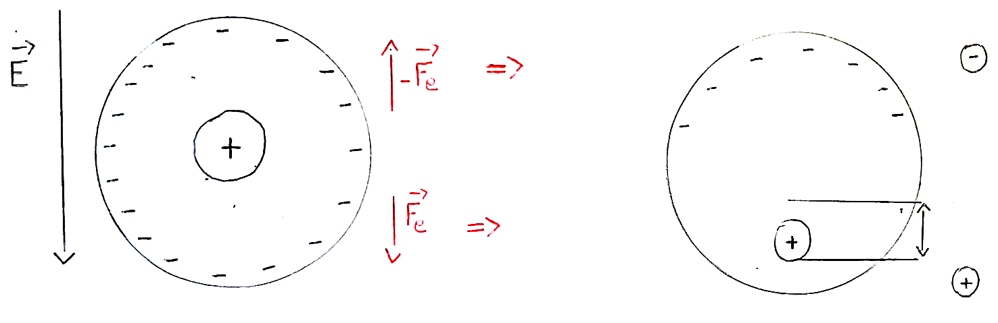
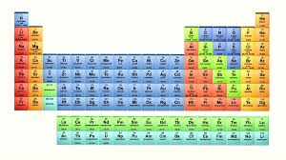
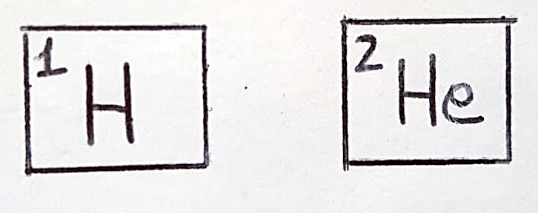


Campo elettrico nei dielettrici
Polarizzazione per deformazione
Applichiamo un campo elettrico esterno E, la forza elettrostatica sposterà il nucleo e gli elettroni rispetto al centro C
C
r
$$\vec{F}∝\vec{E}$$
$$\left|\vec{F}\right|=Z e\left|\vec{E}\right|$$

Slide 12
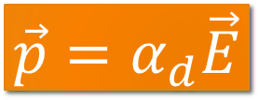
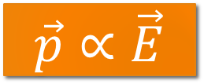
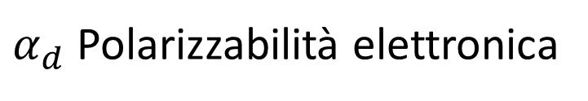
Il campo applicato E (campo locale) polarizza il dielettrico per deformazione nel seguente modo:
Le forze positive e negative spostano il nucleo e gli elettroni rispetto al centro dell’atomo
Una volta spostati le cariche opposte tendono ad attrarsi con una forza F’
Si ha l’equilibrio quando F=F’
Sperimentalmente si verifica sempre che lo spostamento r (vedi figura) è proporzionale ad E
Ci aspettiamo dunque che anche il momento di dipolo (indotto) sia proporzionale al campo E
$$\vec{p}∝\vec{E}$$
$$\vec{p}=α_{d}\vec{E}$$
$α_{d}$Polarizzabilità elettronica

Slide 13



$$α_{He}=0,22×{10}^{−40 }F m^{2}$$
(Elio)
$$\vec{p}=α_{d}\vec{E}$$
$$α_{Ne}=0,43×{10}^{−40 }F m^{2}$$
(Neon)
Osservazione: Il campo che appare nell’espressione del momento di dipolo indotto è il campo elettrico esterno rispetto alla molecola considerata ovvero è il campo generato da tutte le cariche esterne e da tutti i dipoli costituiti dalle molecole del dielettrico ESCLUSA la molecola considerata. Tale campo prende il nome di campo locale
Il campo misurato invece in un punto generico del dielettrico include tutti i contributi e prenderà il nome di campo macroscopico

Slide 14
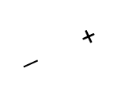
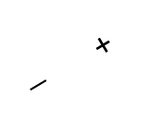
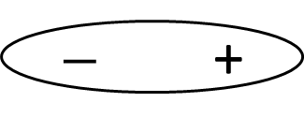
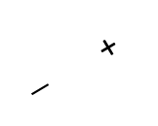
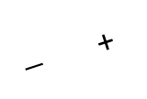
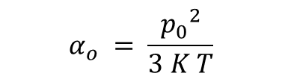

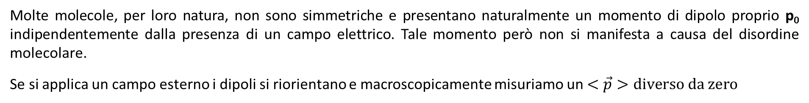

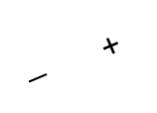

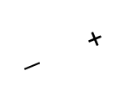
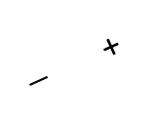
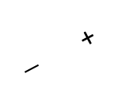
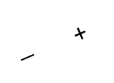
POLARIZZAZIONE PER ORIENTAMENTO
Molte molecole, per loro natura, non sono simmetriche e presentano naturalmente un momento di dipolo proprio p₀ indipendentemente dalla presenza di un campo elettrico. Tale momento però non si manifesta a causa del disordine molecolare.
Se si applica un campo esterno i dipoli si riorientano e macroscopicamente misuriamo un $<\vec{p}>diverso da zero$
$$\vec{E}$$
$−$ +
$−$ +
$−$ +
$${\vec{p}}_{0}$$
$−$ +
$−$ +
$−$ +
$−$ +
$−$ +
$$<\vec{p}> =α_{o}\vec{E}$$
$−$ +
$−$ +
$$α_{o} = \frac{{p_{0}}^{2}}{3 K T}$$
(Si può dimostrare)

Slide 15
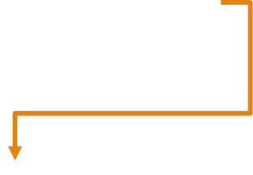


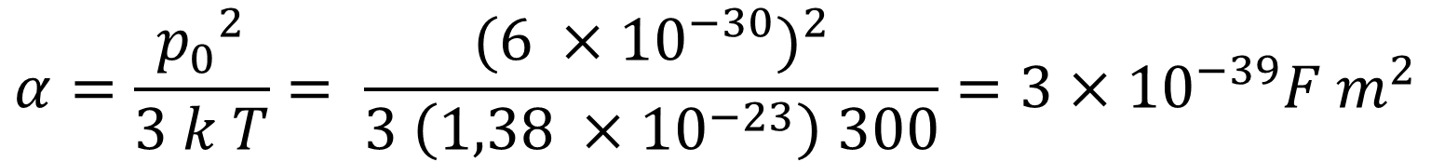
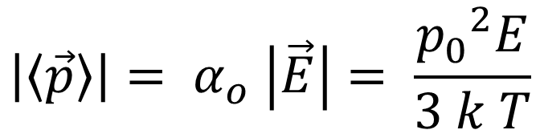
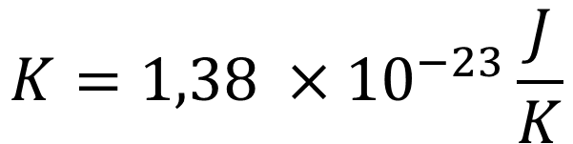

Esercizio: Calcolare la $α_{o}$delle molecole di vapor d’acqua a temperatura ambiente
$$\left|\left\langle \vec{p}\right\rangle \right|= α_{o} \left|\vec{E}\right|= \frac{{p_{0}}^{2}E}{3 k T}$$
$$\vec{τ}= \vec{p_{0}}∧\vec{E}$$
(Momento meccanico)
$$p_{0} \sim 6×{10}^{−30}C m$$
$$(misurata a T=300 K)$$
$$K=1,38 ×{10}^{−23}\frac{J}{K}$$
$$α=\frac{{p_{0}}^{2}}{3 k T}= \frac{{(6 ×{10}^{−30})}^{2}}{3 \left(1,38 ×{10}^{−23}\right) 300}=3×{10}^{−39}F m^{2}$$

Slide 16
POLARIZZAZIONE
SOSTANZE NON POLARI
SOSTANZE POLARI
Le molecole sono dotate di simmetria tale da avere il centro di massa delle cariche positive coincidente con quello delle cariche negative
Sono caratterizzate dal fatto di avere una polarizzazione permanete anche in assenza di campo elettrico esterno

Slide 17
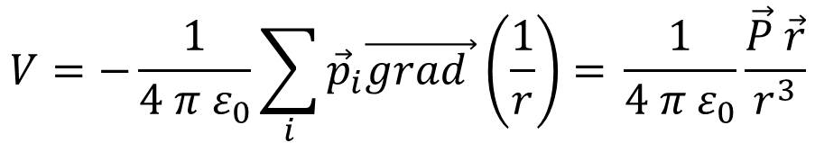
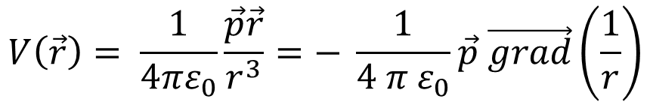
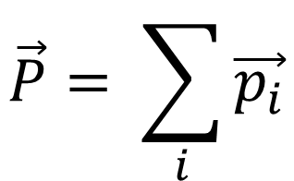
In virtù del principio di sovrapposizione, il campo elettrico generato da una molecola può considerarsi come la somma dei campi dovuti ad ogni singola coppia di protoni ed elettroni. Ogni coppia elettrone protone costituisce difatti un dipolo elettrico. Se richiamiamo l’espressione del potenziale ottenuta per un dipolo elettrico:
$$V\left(\vec{r}\right)= \frac{1}{4πε_{0}}\frac{\vec{p}\vec{r}}{r^{3}}=− \frac{1}{4 π ε_{0}}\vec{p} \vec{grad}\left(\frac{1}{r}\right)$$
Otterremo per l’intera molecola, in un punto dello spazio a distanza r>>d (d=dimensioni della molecola) dalla molecola stessa la seguente espressione per il potenziale molecolare:
$$V=−\frac{1}{4 π ε_{0}}\sum_{i}{{\vec{p}}_{i}\vec{grad }\left(\frac{1}{r}\right)= }\frac{1}{4 π ε_{0}}\frac{\vec{P} \vec{r}}{r^{3}}$$
$$\vec{P}= \sum_{i}{\vec{p_{i}}}$$
La quantità
MOMENTO DI DIPOLO ELETTRICO DELLA MOLECOLA (C m)

Slide 18



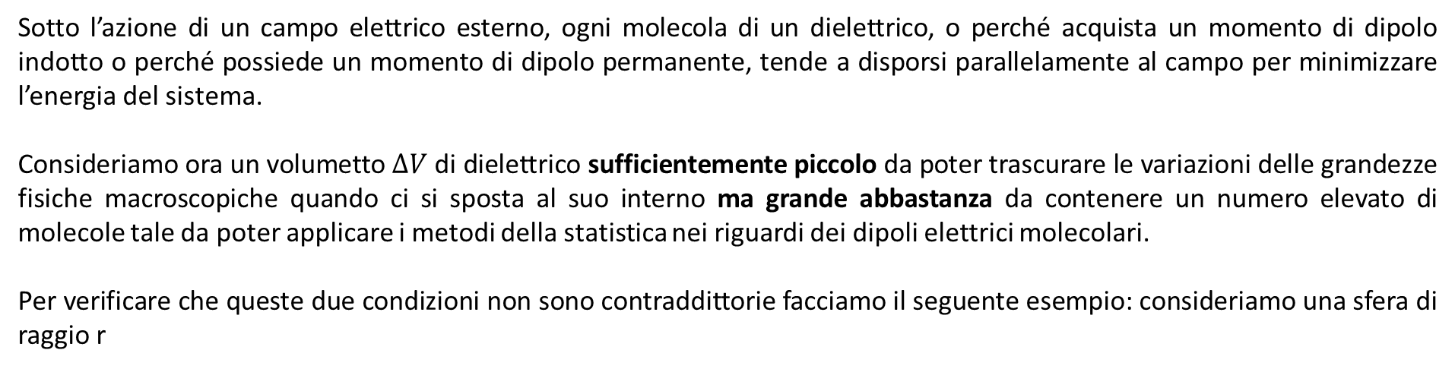


Sotto l’azione di un campo elettrico esterno, ogni molecola di un dielettrico, o perché acquista un momento di dipolo indotto o perché possiede un momento di dipolo permanente, tende a disporsi parallelamente al campo per minimizzare l’energia del sistema.
Consideriamo ora un volumetto $∆V$ di dielettrico sufficientemente piccolo da poter trascurare le variazioni delle grandezze fisiche macroscopiche quando ci si sposta al suo interno ma grande abbastanza da contenere un numero elevato di molecole tale da poter applicare i metodi della statistica nei riguardi dei dipoli elettrici molecolari.
Per verificare che queste due condizioni non sono contraddittorie facciamo il seguente esempio: consideriamo una sfera di raggio r
$$r$$
$$∆V$$
$$r={10}^{−8} m$$
Distanze interatomiche dell’ordine
$$\sim 1 A={10}^{−10 }m$$
$N={10}^{ 6 }$MOLECOLE all’interno della sfera
Se consideriamo che le grandezze fisiche macroscopiche non variano apprezzabilmente su distanze ben più grandi (${10}^{−8 }m),$ la nostra ipotesi risulta confermata

Slide 19
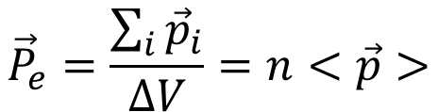

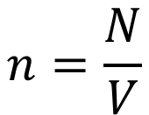

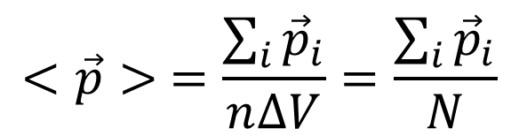
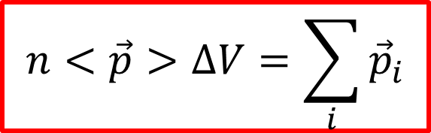
$$n=\frac{N}{V}$$
Sia
DENSITÀ DI COSTITUENTI
ELEMENTARI
Il valor medio del momento di dipolo delle molecole risulta fissato dalla relazione:
$$n<\vec{p}>∆V=\sum_{i}{{\vec{p}}_{i}}$$
(la sommatoria è estesa a tutti i dipoli
contenuti nel volumetto ΔV)
$$<\vec{p}> =\frac{\sum_{i}{{\vec{p}}_{i}}}{n∆V}=\frac{\sum_{i}{{\vec{p}}_{i}}}{N}$$
IN ASSENZA DI CAMPO $<\vec{p}> =∅$
$${\vec{P}}_{e}=\frac{\sum_{i}{{\vec{p}}_{i}}}{∆V}=n<\vec{p}>$$
IN PRESENZA DI CAMPO $<\vec{p}> ≠∅$
VETTORE POLARIZZAZIONE DIELETTRICA (C/m²)
Il vettore polarizzazione dielettrica è il momento di dipolo elettrico per unità di volume

